Slide 1

DISCONT STORES
Supply Chain

Slide 2
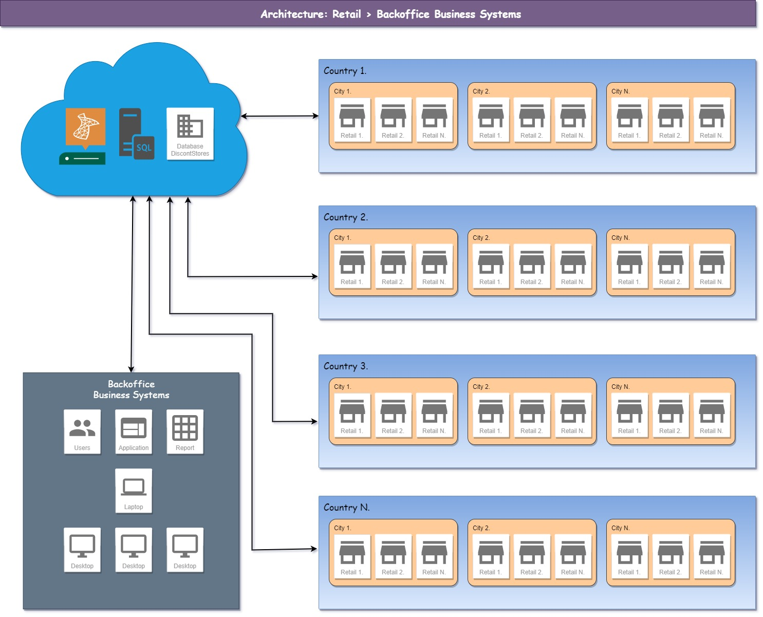
Architecture
Microsoft Database Server - Clode
Backoffice
Country
City
Retail

Slide 3
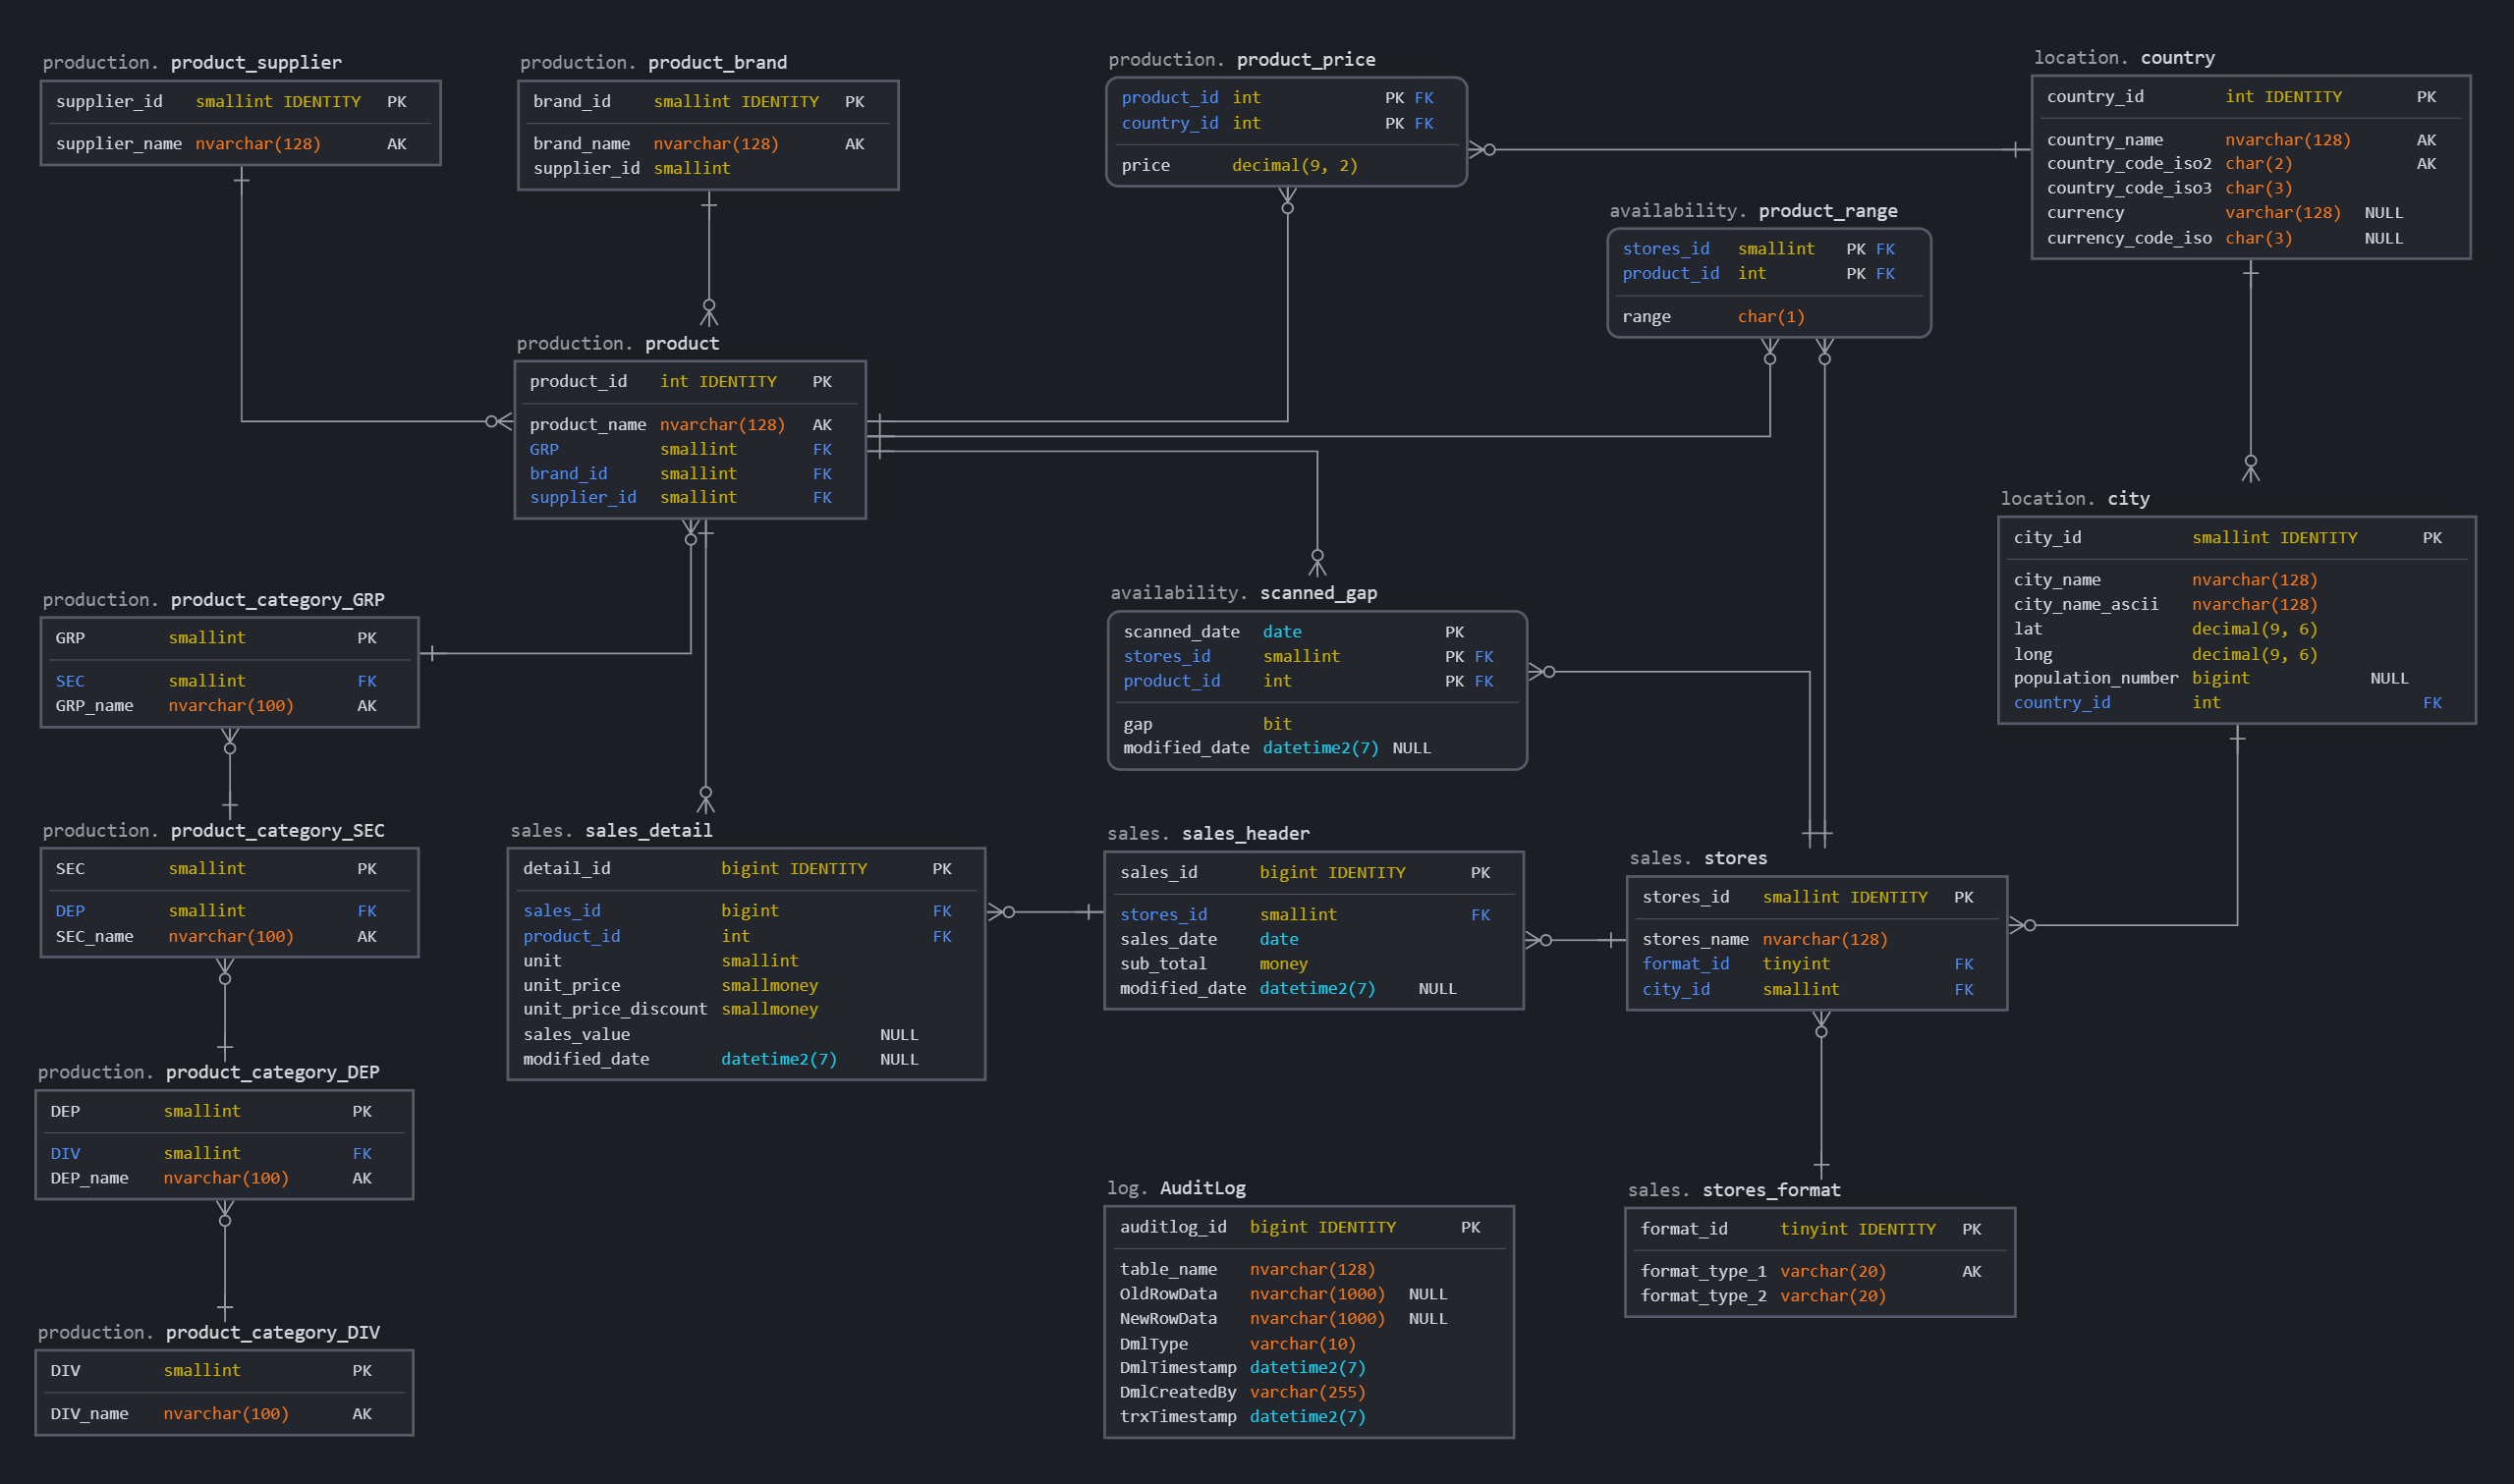
Database schema
Schema
Table
Fields
Data type

Slide 4
VIEW I.
Category 4 dependes:
Category 4 dependes
4 mély kategória besorolást egyben jeleníti meg
Product info
Termékekről minden információt megjelenít
Product info:

Slide 5
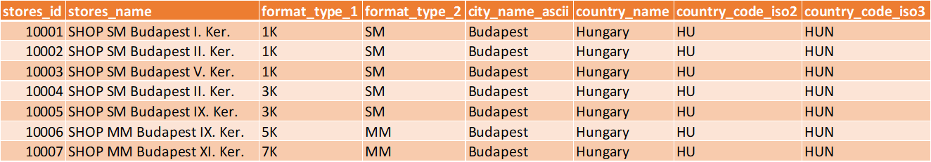
VIEW II.
Store info:
Store info
Termékekről minden információt megjelenít
Supplier info
Beszállítókról minden információt megjelenít
Supplier info:

Slide 6

STORED PROCEDURE I.
JSON
{
"product_id":300017,
"unit":5,
"unit_price":299.00,
"unit_price_discount":0
},
{
"product_id":300085,
"unit":5,
"unit_price":519.00,
"unit_price_discount":0
},
{
"product_id":300103,
"unit":5,
"unit_price":819.00,
"unit_price_discount":0
{
"product_id":301184,
"unit":2,
"unit_price":999.00,
"unit_price_discount":0
},
{
"product_id":301212,
"unit":2,
"unit_price":599.00,
"unit_price_discount":0
},
{
"product_id":301226,
"unit":2,
"unit_price":999.00,
"unit_price_discount":0
}
Calculated shopping cart:
Eladási adatok automatikus generálása napi, bolt és termék szinten.
Calculated shopping cart JSON
Insert shopping cart JSON
Insert shopping cart:
Eladási adatok mentése az adatbázisba JSON fájlból.

Slide 7
STORED PROCEDURE II.
Object name: 1. name, [product name]
2. dep1, [div name]
3. dep2, [dep name]
4. dep3, [sec name]
5. dep4, [grp name]
6. stores_name,
7. format_type_1,
8. format_type_2,
9. city_name
Attribute: 1. d, [date]
2. W, [week]
3. m, [month]
4. q, [quarter]
5. y, [year]
Eladás esetében a megjelenített érték unit vagy value. Az elérhetőségi lekérdezésben pedig availability.
Forgalmi kimutatás mennyiségben és értékben különböző csoportosításban. (Query sales PIVOT and DATEPART function)
Elérhetőségi kimutatás különböző csoportosításban. (Query availability PIVOT and DATEPART function)
Query sales PIVOT and DATEPART function (week)
Query availability PIVOT and DATEPART function (date)

Slide 8


